Slide 1
PACMAN
软基小组

Slide 2
选题背景
PACMAN(吃豆人)是一个十分经典的游戏，玩家通过控制豆子的移动来躲避敌人，吃光所有的
豆子以获取胜利。但是其玩法过于简单，因此我们打算扩充这一游戏的玩法，新增了多种道具，
包括超级豆子，磁铁等，让游戏充满多种可能。

Slide 3
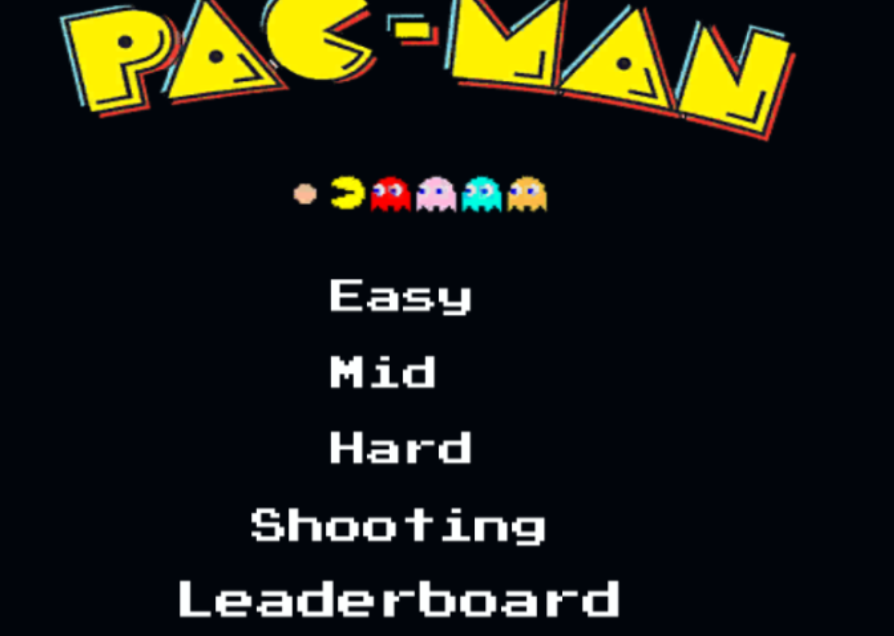
功能简介
1.选择难度

Slide 4
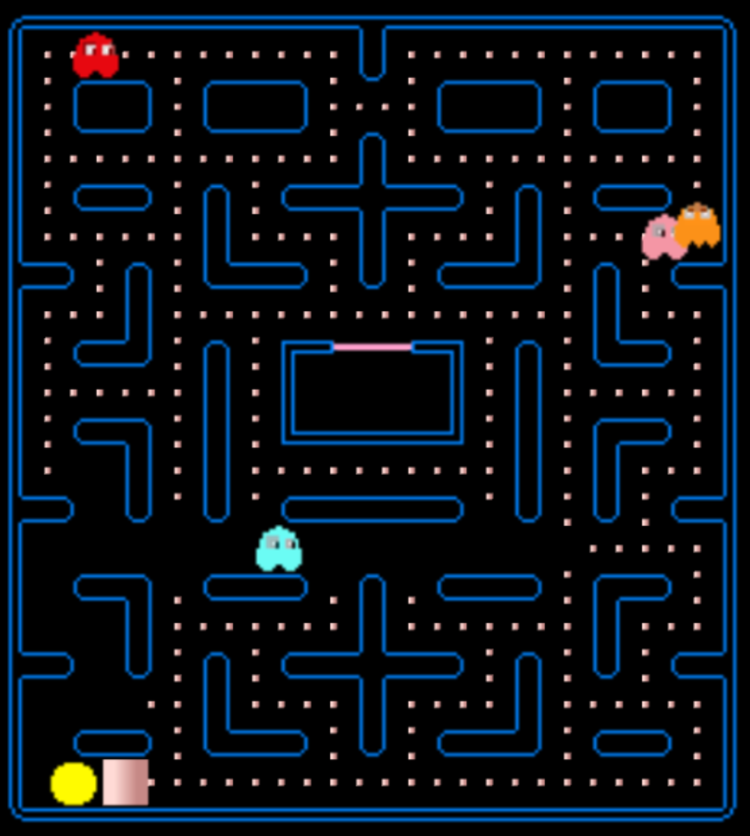
2.随机生成超级豆子，吃到超级豆子，冻结敌人，触碰敌人会将敌人送回出生地

Slide 5
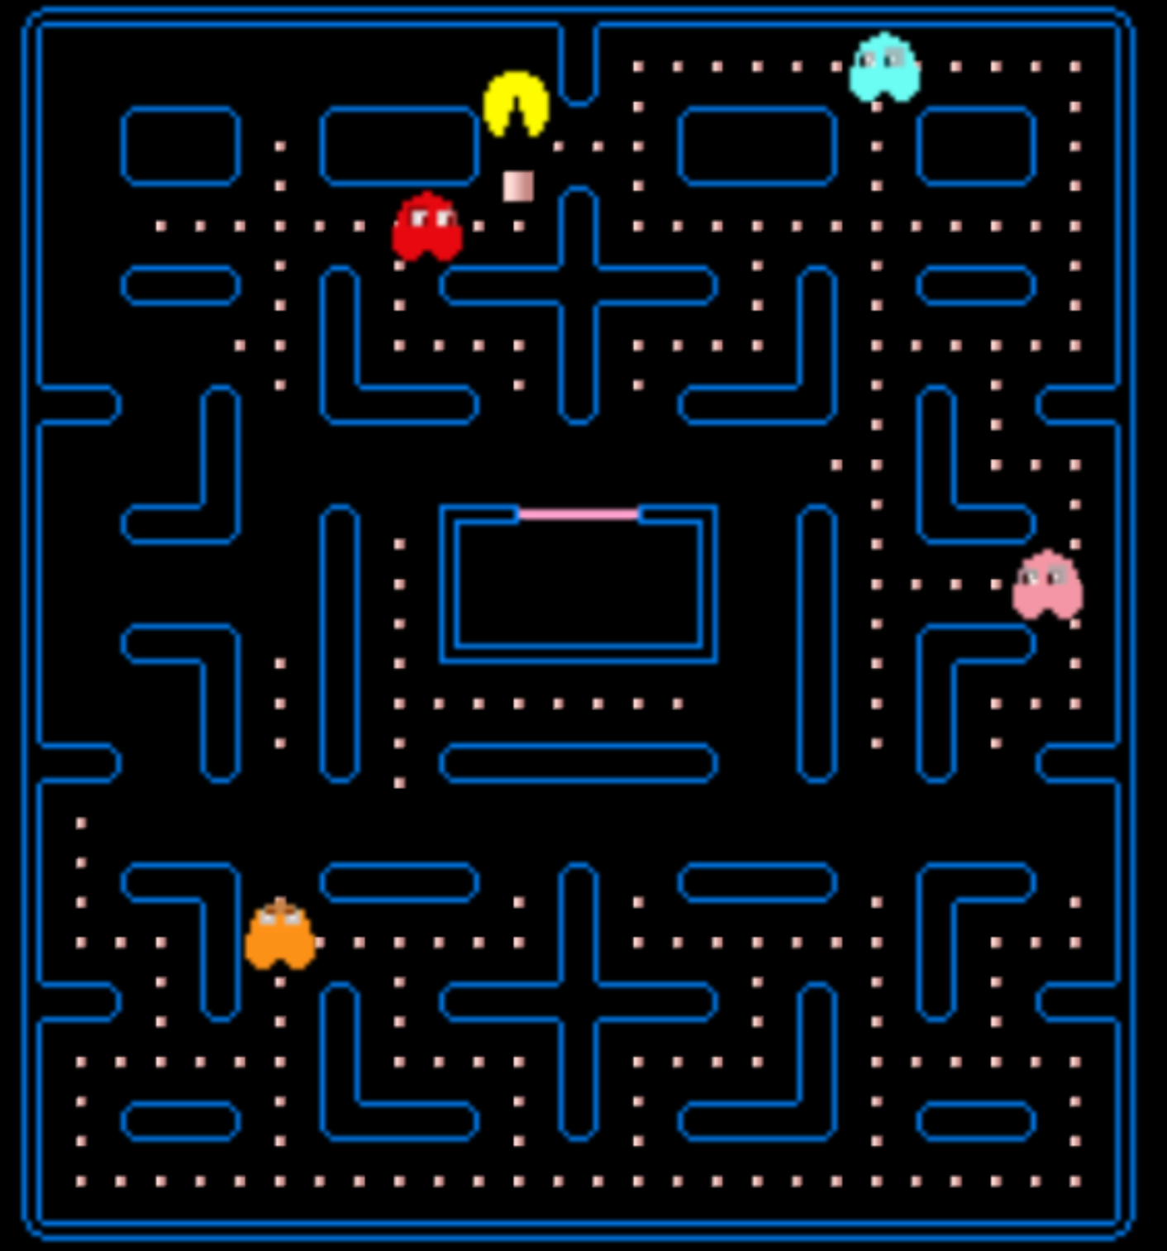
3.随机生成高级豆子，吃掉高级豆子可以延长时间。

Slide 6
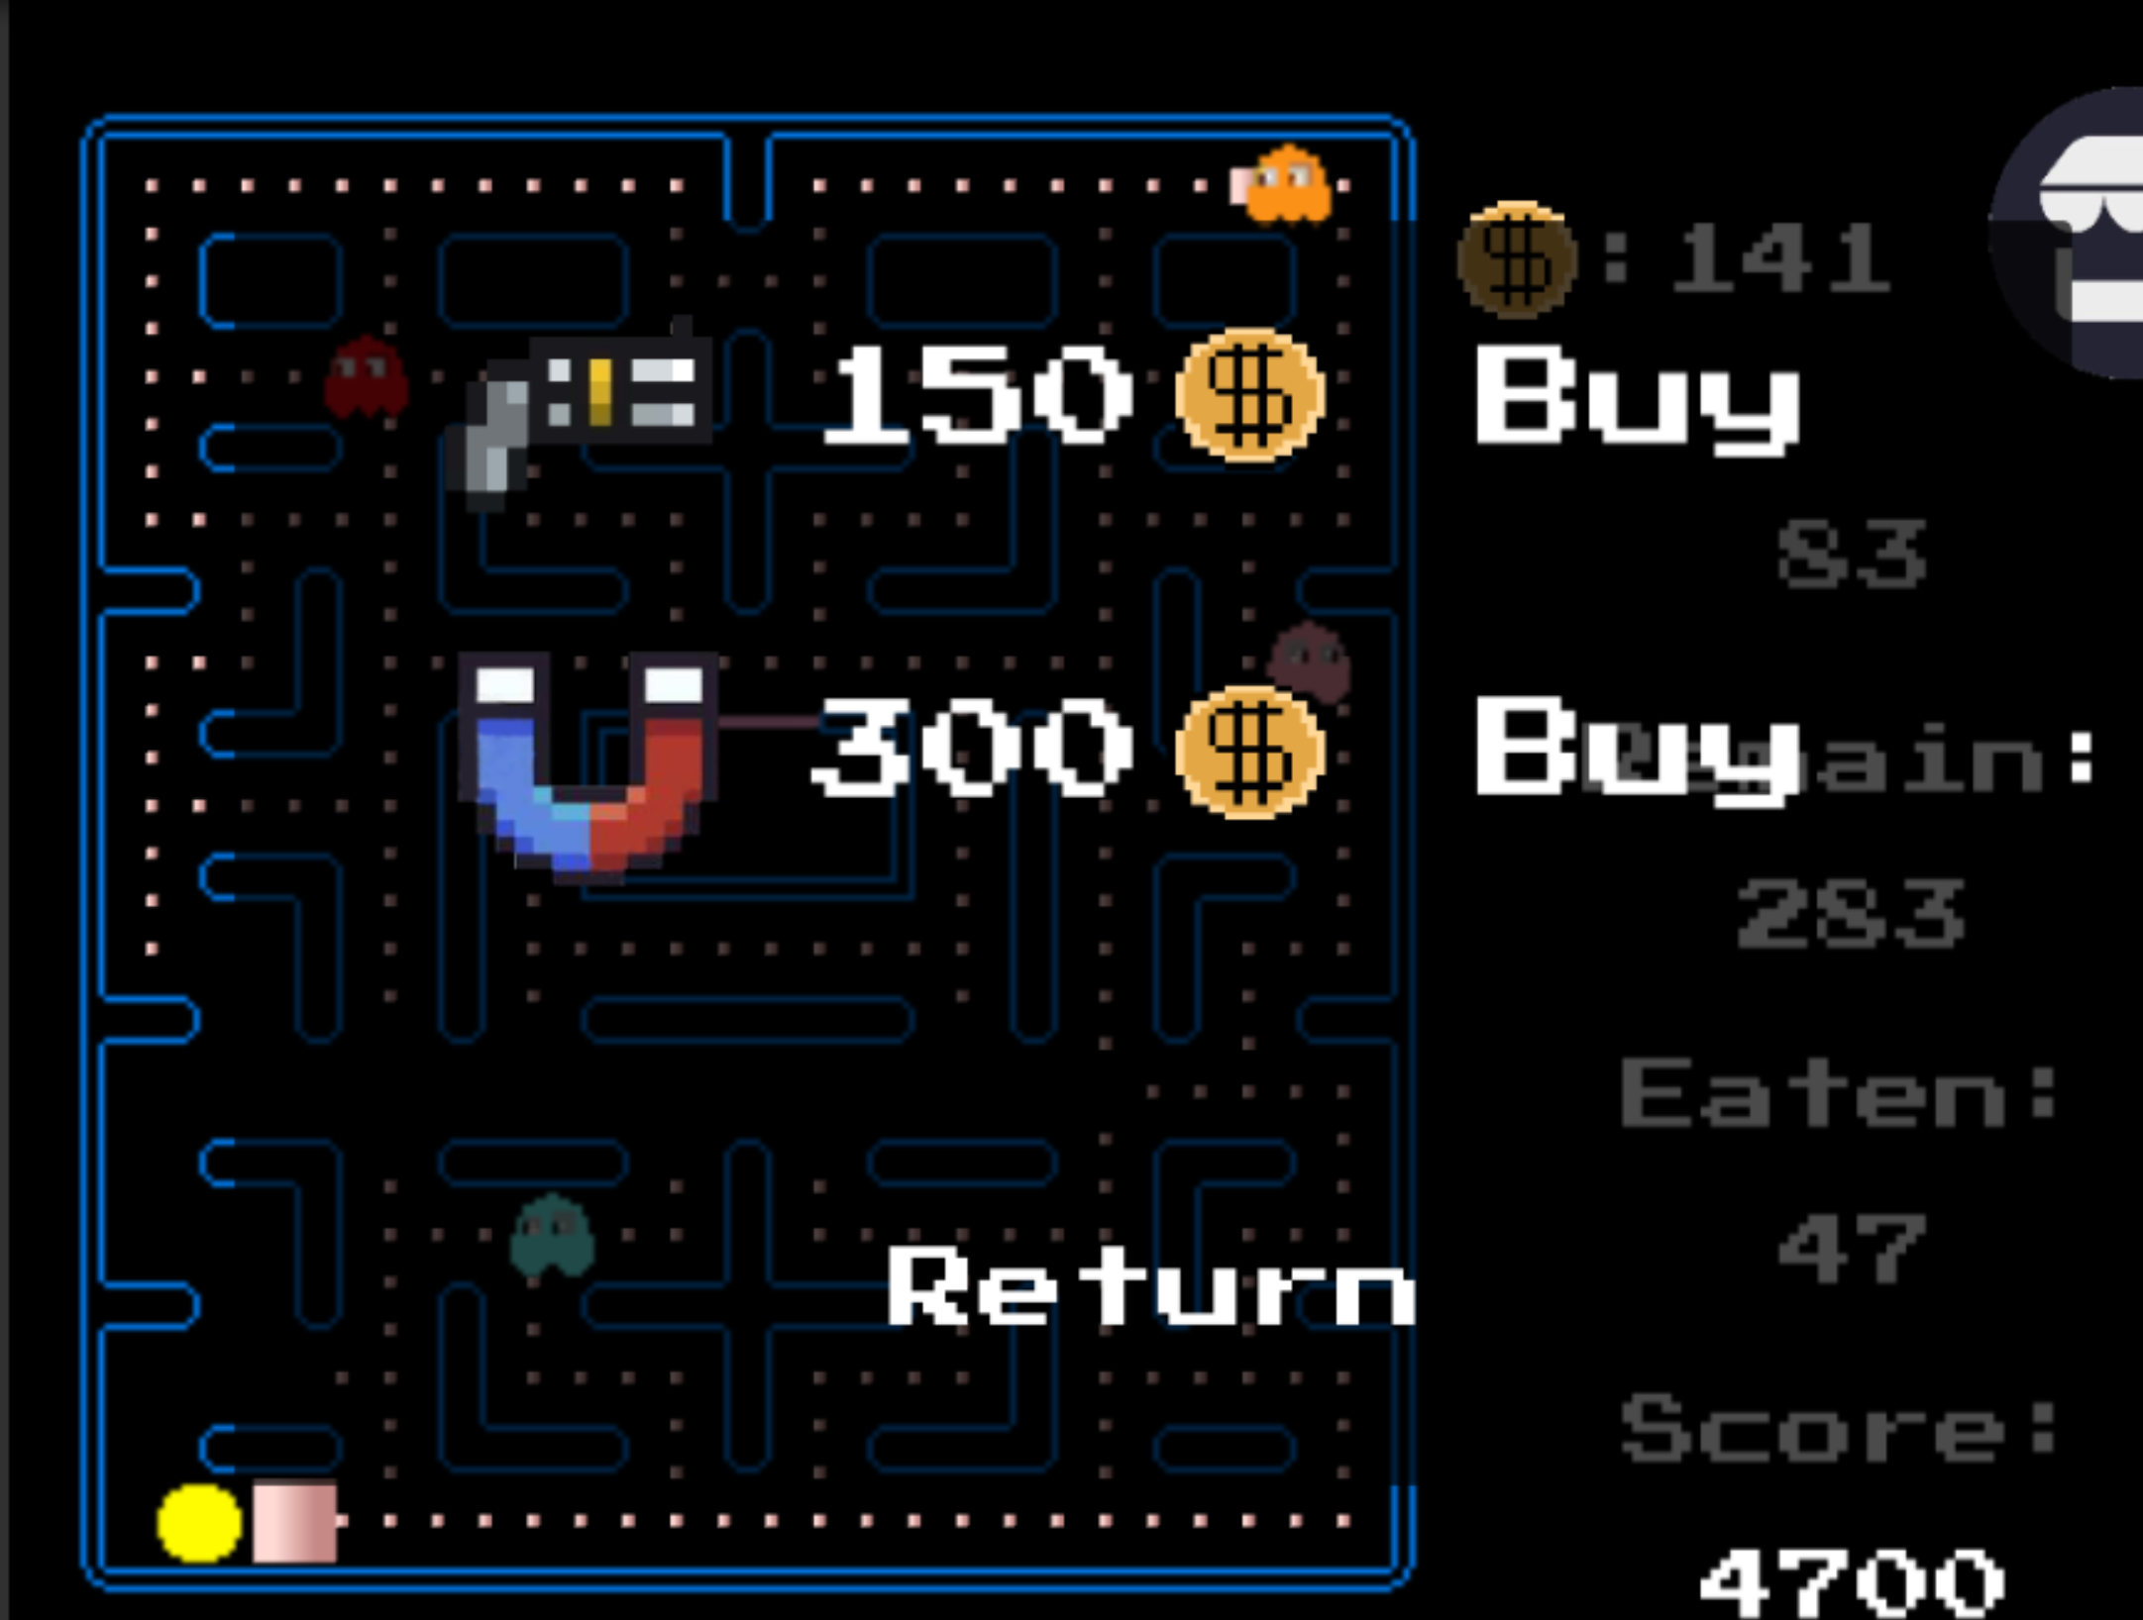
4.商店功能，在吃掉豆子，获取足够多的金币以后，可以在商店购买道具。

Slide 7
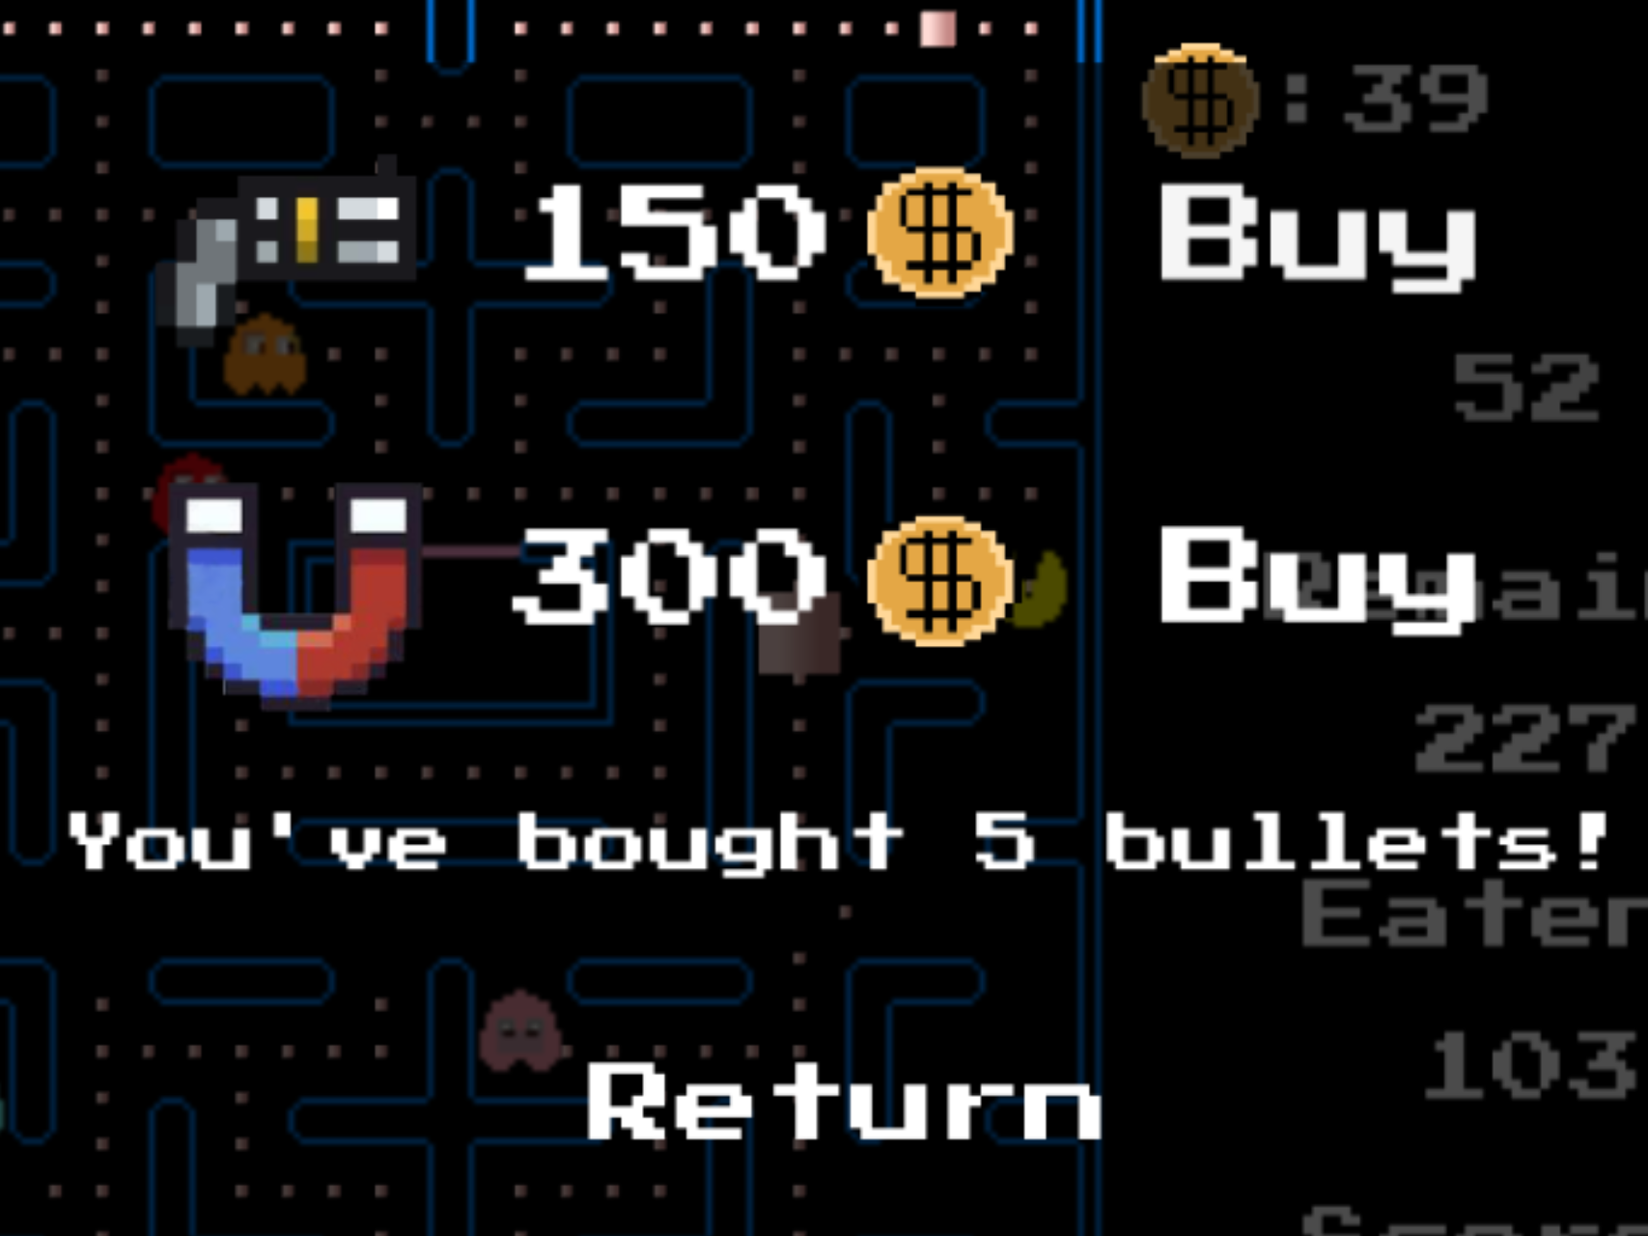
5.道具：枪，购买枪以后，吃豆人获得五发子弹，可以攻击敌人，在敌人血量耗尽后会击败敌人，每一局可购买5次。

Slide 8
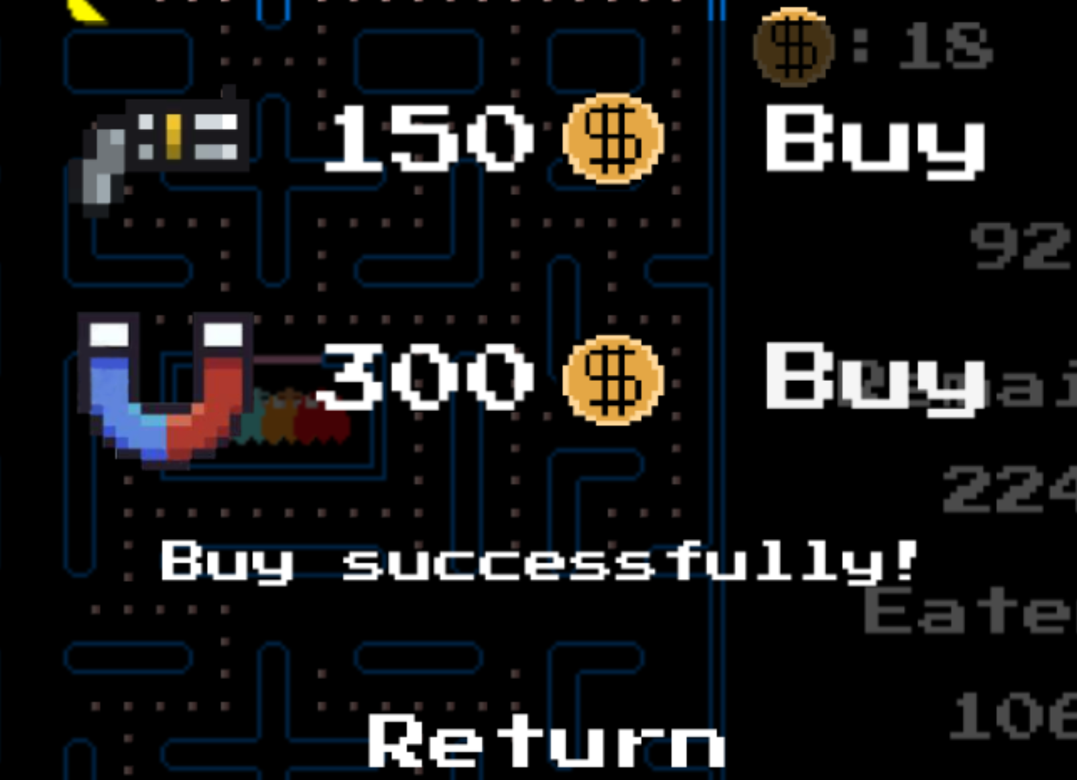
6.道具：磁铁，可以吸收范围内5个单位的所有豆子，持续5秒。

Slide 9
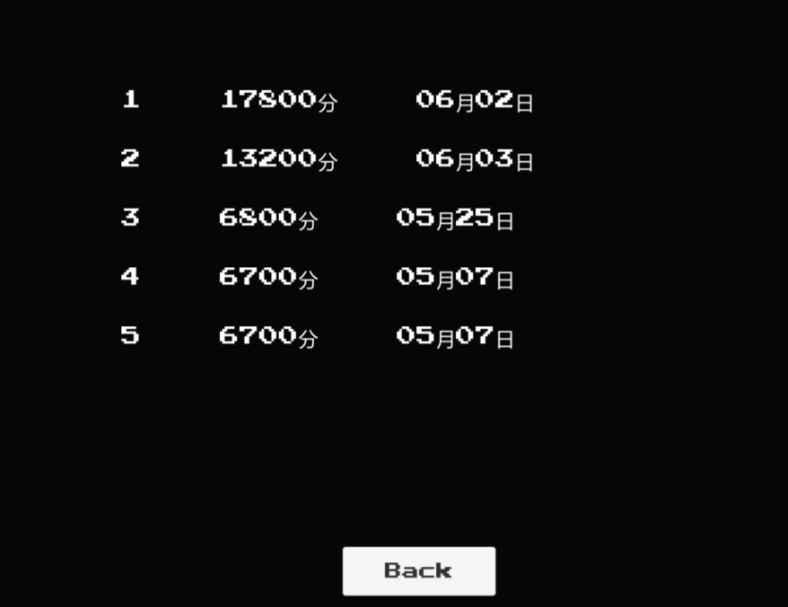
7.积分板，记录得分前五名的玩家。

Slide 10
关键技术
本项目是基于C#语言使用Unity进行的开发，要求所有人对于Unity都有一定的了解，在游戏过程的开发过程中需要用到射线、检测碰撞、计时器、获取范围内的所有碰撞器等功能，要求对于Unity的API有一定的了解，同时随机生成豆子等功能对于C#语言本身和算法方面都有一定的要求。

Slide 11
创新点
道具的多样性：有在游戏中从普通豆子随机变成的超级豆子和高级豆子，也有可以从商店中买到的枪和磁铁道具，玩家可以通过吃豆子获取金币，用来购买不同的道具，让吃豆人游戏的玩法不再单一，增加更多的趣味性，同时对于道具设置限制，保持游戏的平衡性。

Slide 12
小组分工
郑博露：素材分割、整理（图片像素处理），各种素材物理化，主人公物理化以及移动控制（状态机），敌人随机选择路线进行移动
于悦：分数统计和分数排行榜（前五名），游戏开始、成功、失败的动画处理，设计游戏主界面（迷宫地图设计），向地图中加入豆点，引入脚本
胡媚凤：游戏内碰撞器检测和碰撞事件实现（主人公、豆子、敌人之间），游戏导航界面设计以及难度选择，击败敌人动画实现
金茹莹：两种特殊豆子道具生成（由普通豆子随机变化），两种特殊豆子的功能实现(冻结敌人，加时，消灭敌人)
江圣坤：项目进度管理（项目整体架构，功能需求），磁铁道具功能实现（吸取范围内的豆子），子弹道具功能实现（发射子弹，扣血，消灭敌人）
周昱程：道具商店设计以及购买功能，游戏平衡控制（移动速度、商店购买次数、子弹数量、磁铁范围、敌人血量调整，金币获取）

